Slide 1
12. klase 3. modulis: Sabiedrības uzplaukums Tēma: Lokālais un globālais 1. nodarbība: Par lokālo sabiedrību: mana valsts
Tikumiskās audzināšanas programma «e-TAP+»

Slide 2
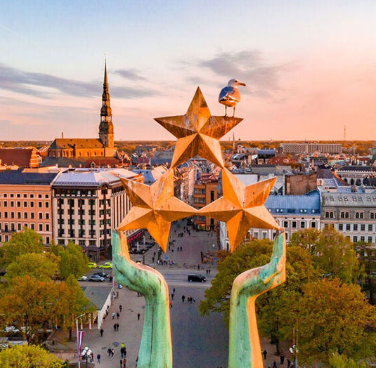
Kas ir patriotisms?

Slide 3
Godīgā patriotisma aptauja (Ierosme. Variants A)
[šeit var ievietot pieeju Mentimeter aptaujai]
1) Vai tev ir svarīgi savā ikdienā runāt latviešu valodā? (Jā/Nē)
2) Vai tu vēlies nākotnē dzīvot Latvijā? (Jā/Nē/Vēl nezinu/Cita (brīvā) atbilde)
3) Kādas ir tavas asociācijas ar vārdu “patriotisms”? (Katrs uzraksta trīs, lai tās veido vārdu mākoni)
4) Kā būtu, ja neviens nebūtu patriotisks? (Katrs uzraksta trīs asociācijas, lai tās veido vārdu mākoni)

Slide 4
Kāds ir patriots? (Ierosme. Variants B)
Kuras no šīm īpašībām ir nepieciešamas patriotam?
Dzīvo Latvijā.
Nēsā Latvijas karoga lentīti valsts svētku laikā.
Dzimtā valoda ir latviešu.
Ikdienā prot tekoši runāt latviski.
Piedalās vēlēšanās.
Maksā nodokļus.
Piedalās Dziesmu un deju svētkos.
Gatavs aizstāvēt Latviju karā.
Šķiro atkritumus.
Ir lasījis Raini un Aspaziju.
Ir apceļojis Kurzemi, Zemgali, Vidzemi un Latgali.
Gatavojas dibināt ģimeni, kurā būs bērni, un dzīvot Latvijā.
… ?

Slide 5
Kāpēc es vispār dzīvoju Latvijā? (1. aktivitāte)
Izlasiet Patrīcijas M. Keišas rakstu
Satori.lv
https://satori.lv/article/kapec-es-vispar-dzivoju-latvija

Slide 6
Kāpēc es vispār dzīvoju Latvijā? Diskusija
Par dzimteni, sakritību, jūtām par dzimteni, un patriotismu…
Par izbraukšanu ārzemēs..
Par klātbūtnes nepieciešamību Latvijā un ieceru īstenošanu…
Par dzīvošanu un padzīvošanu. Pats svarīgākais, kas pietrūktu, ja nedzīvotu Latvijā…
Par palikšanu un aizbraukšanu un mērķiem…
Par niekiem, kas patīk Latvijā, kas varbūt nav ‘patriotiski’. Un kas no tiem pietrūktu, ja nevarētu dzīvot Latvijā…

Slide 7
Dzīve Latvijā – SVID analīze. (2. aktivitāte.)
Stiprās puses | Vājās puses
Ieguvumi | Riski

Slide 8
Kādi tikumi būtu nepieciešami savas zemes patriotam?

Slide 9
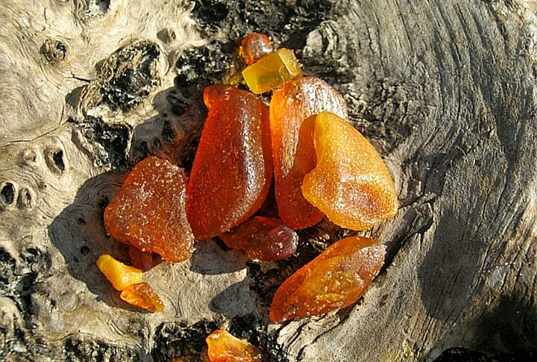
Citāts:
Patriotisms ir spēja būt noderīgam savai zemei.

Slide 10
Refleksija
Kādas jaunas domas man ir radušās par patriotismu?
Kādā ziņā es esmu patriots/-e?

Slide 11
Tikumiskās audzināšanas programma «e-TAP+»
Resursi pieejami: www.arete.lu.lv
Programmas administrators: Dr. Manuels Fernandezs. manuels.fernandezs@lu.lv, +371 26253625.
Imantas 7. līnija 1, 223. telpa, Rīga, LV-1083, Latvija
Latvijas Universitātes Pedagoģijas, psiholoģijas un mākslas fakultātes Pedagoģijas zinātniskā institūta vadošais pētnieks
“Digitālas mācību programmas efektivitātes izpēte jauniešu tikumiskajai audzināšanai Latvijas izglītības iestādēs (no 1. līdz 12. klasei)” (03.01.2022-30.12.2024). Latvijas Zinātnes Padomes projekta Nr. lzp-2021/1-0385; LU reģistrācijas Nr: LZP2021/119

